Slide 1
ERGENLİK DÖNEMİ

Slide 2
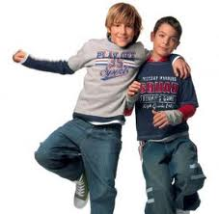
ERGENLİĞİN TANIMI
Ergenlik, çocuklukla yetişkinlik arasında kalan bir “ara dönemdir”.
Buluğ (ön ergenlik) ergenliğin başlarındaki gelişme dönemidir.
Ergenlik, bedenin büyümesinin sona ermesi ile biter.

Slide 3
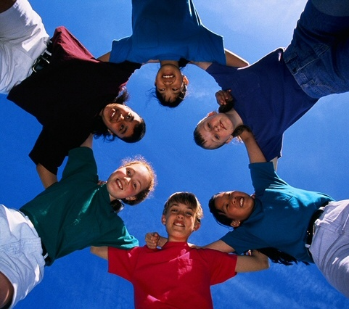
Ülkemizde ergenlik dönemi ortalama olarak erkeklerde 12-14 yaşları arasında başlar.

Slide 4

ERGENLİK DÖNEMİNDE FİZİKSEL
DEĞİŞİMLER

Slide 5
ERKEKLERİN BEDENİNDEKİ DEĞİŞİMLER TESTESTERON HORMONUNUN ETKİSİYLE GERÇEKLEŞİR

Slide 6

1.BÜYÜME
TÜM BEDENDE DEĞİŞİK HIZLA GERÇEKLEŞİR.
ÖNCE AYAKLAR VE ELLER BÜYÜR.
YÜZDE, BURUN VE ÇENE BÜYÜR.
OMUZLAR GENİŞLER.

Slide 7
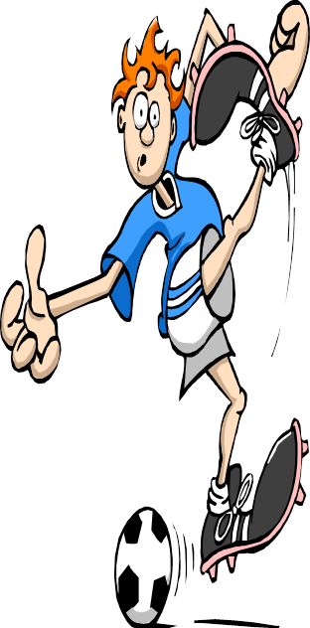
Kas ve kemikler aynı hızda ve zamanda gelişmediğinden bedenin kontrol edilmesi güçleşir.
Büyümedeki çabukluk, vücut duruşuna etki eder.
Boyunun uzaması sonucu, ergenin kambur bir duruşu ortaya çıkabilir.

Slide 8
Tüm ergenlik dönemi boyunca erkekler 25-30 cm uzar.

Slide 9
Ergenliğin herkesçe bilinen sakarlığı başlıca iki nedene bağlanabilir.
İlk nedeni ergenin hızla büyümesi ve uzamasının, kaslarının güdümlü çalışmasını aksatmasıdır. Daha önceki yıllarda kazanılan motor becerisi ve denge yeni kazanılan boyutlara uymaz.
İkinci neden ise ergenin utangaçlığıdır. Herkesin kendisini gözlediğini sanır. Deneyimsiz ve toy olduğunun bilincindedir. Bu da onun yanlışlar yapmasına, tökezlemesine, önüne arkasına bakmadan bir şeyleri devirmesine neden olur.

Slide 10
2.Sesin kalınlaşması:
Ses kalınlaşmaya başlar.
Çünkü gırtlak ve ses telleri büyür.
Bu dönemde ses tonunu ayarlamak zordur.
Önce ses çatallaşır.
Daha sonra, ses telleri gelişmesini tamamlar, ses tonu da olgunlaşır.

Slide 11
3.Vücutta Tüylenme:
Ergenlik döneminin değişikliklerden biri de, hipofiz bezinin salgıları ile başlayan koltuk altı ve üreme organı bölgesindeki tüylenmedir.

Slide 12


4.Ter bezlerinin çalışmasının artması:
Bu dönemde koltuk altı ve vücudun diğer bölgelerindeki ter bezleri çocukluk döneminden daha fazla çalışır.
Sık terleme sonucu ortaya çıkan kirlilik ve kokuyu önlemek için vücut temizliğine dikkat etmek önemlidir!

Slide 13
5.Üreme Organındaki Değişiklikler:
Erkeklerin üreme organındaki değişiklik ortalama olarak 11-12 yaşlarında başlar.
Bu dönemde erkek üreme organı ve erbezleri (testisleri) büyür, erkek üreme hücresi (sperm) üretilmeye başlanır.

Slide 14
6.Yüzde bıyık ve sakalın çıkması:
Ergenlik döneminde yüzde meydana gelen belirgin bir değişiklik, bıyık ve sakalların çıkmasıdır.
Önce bıyıklar belirgin hale gelir, sonra sakallar görülmeye başlar.
Sakal ve bıyıkların çıkmasında gençler arasında bireysel farklara bağlı olarak değişiklikler olur.

Slide 15
7.Yüzdeki sivilcelerin artması:
Derideki yağ bezlerinin fazla çalışması sonucu salgılanan yağlar, bez kanallarını tıkar ve yüzde siyah noktalar oluşturur.
Yağ birikimi de ergenlik sivilcelerini meydana getirir.

Slide 16
Ergenlik döneminde ergende iştah artışı görülür.
Çünkü fiziksel değişimlerin gerçekleşebilmesi için vücudun enerji ihtiyacı artmıştır.

Slide 17
Erkeklerin Yaşa Göre Gelişimi
11-12 Yaş
Testosteron hormonu etkisini göstermeye başlar.
Daha hızlı büyürsünüz, omuzlarınız ve göğsünüz genişler.
Kol ve bacak adalelerinde bir gelişme olur.
Üreme organınız büyümeye başlar.
Sesiniz kalınlaşır.

Slide 18
13-14 Yaş
Üreme organı bölgesinde tüylenme olur.
İlk cinsel rüya görülür.
Sesinizdeki değişimler devam eder.

Slide 19
15-16 Yaş
Cildinizin yapısı değişir.
Cilt altı bezi yağ üretmeye başlar, yüzünüzde siyah noktalar ve sivilceler belirir.

Slide 20

BEDEN DEĞİŞİMİNE
TEPKİLER

Slide 21

BEDENİNİN NASIL GÖRÜNDÜĞÜ
ERGEN İÇİN ÇOK ÖNEMLİDİR!
Ergenlik döneminde fiziksel görünümle ilgili hassasiyet yüksektir.

Slide 22
DİKKAT DİKKAT!
Arkadaşlarının dış görünüşleri ile alay eden ergenlerin, aslında kendi fiziksel kusurlarına çok duyarlı olduğu ve bu durumu kapatmak için bu davranışları sergilediği görülmektedir.

Slide 23
UNUTMAYIN!
Fiziki görünümünüzle ilgili siz ne kadar hassassanız, arkadaşlarınız da bir o kadar hassas!
Dış görünüşünüzle ilgili espri yapılmasından rahatsız oluyorsanız, siz de arkadaşlarınıza bu tarz espri ve şakalar yapmayın!
Dış görünümü ile ilgili isimler, lakaplar uydurmayın! Bu sizin için ne kadar kırıcı ise diğerleri için de o kadar kırıcı!

Slide 24
ERGENLİK DÖNEMİNDE SOSYAL- DUYGUSAL DEĞİŞMELER

Slide 25
Kimlik arayışı içine girilir.
Bir gruba dahil olma ve arkadaşlık ilişkileri çok önemlidir.
Duygular çok üst düzeyde yaşanmaya başlanır.

Slide 26

Dengeli Ve Uyumlu İlkokul Çocuğu Gider,
Yerine Oldukça Tedirgin,
Güç Beğenen Ve
Çabuk Tepki
Gösteren Bir Genç Gelir

Slide 27
DUYGULAR HIZLA
İNİŞ ÇIKIŞ GÖSTERİR

Slide 28
Benim duygularım normal mi?
Ergenlik dönemi yoğun çelişki ve zıt duyguların yaşandığı bir dönemdir.
Bir an çok keyifli iken, bir dakika sonra çok sıkkın ve mutsuz hissedilebilir.
Bu zıt duygular bu dönemde normaldir.
Gayet normal !

Slide 29
Yeni şeyler deneme merakında artış olabilir.
Arkadaşlarına yönelme, arkadaşlarıyla daha çok vakit geçirme ve bir gruba dahil olma isteği artar.
Fark edilme ve takdir edilme isteğinde artış olur.
Kurallara karşı tepki düzeyi artabilir.

Slide 30

Vücutlar değişirken yeni duygular da ortaya çıkmaktadır. Karşı cinsle ilgili farklı duygular hissetmeye başlanır.
Erkekler veya kızlar birbirlerini, birdenbire, daha önce olmadığı kadar ilginç bulmaya başlar.

Slide 31
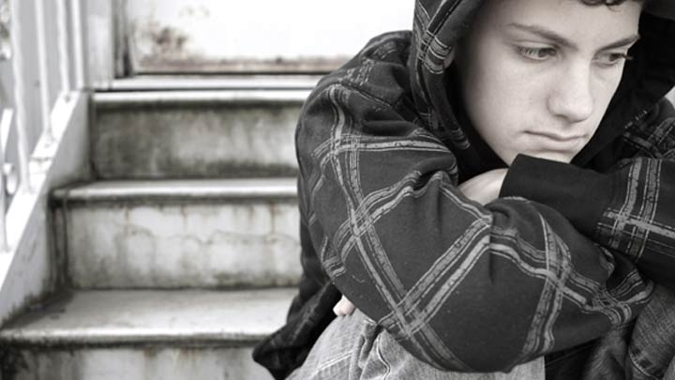
Ergenlik döneminde en sık rastlanan duygu biçimleri

Slide 32
Öfke: Ergenlik döneminde öfkeye neden olan uyarımlar genellikle sosyal kaynaklıdır. Ergeni öfkelendiren konular şunlardır: Alay edildiğinde, gülünç düşürüldüğünde Tenkit edildiğinde, azarlandığında Haksız yere cezalandırıldığında İnsanlar ona hükmetmeye başladığında İşleri ters gittiğinde özel eşyaları, kardeşleri ya da ana babası tarafından habersizce alındığında gençler öfkelenir.

Slide 33
Sevgi: Ergenlikte sevgi, hoş ilişkiler kurabilen, kendini seven ve güven veren kişilere yönelmiştir. Aile üyeleriyle olan bağı azalmış ve arkadaşlarıyla olan bağı artmıştır. Ergenin sevdiği kişi adedi azdır. Bu nedenle sevgisi çok kuvvetlidir. Karşı cinse delicesine aşık olma, kısa süre sonra bu duyguyu yitirme sıkça görülen olaylardır.

Slide 34
ERGENLİK DÖNEMİNDE BESLENME ALIŞKANLIKLARI

Slide 35
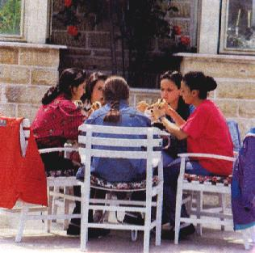
BESLENME
Doğru beslenme önemli özellikle süt, yoğurt ve peynir gibi kalsiyum açısından zengin yiyecekler alınmalı,
Bu dönemde fazla enerji harcandığından açlık dürtüleri sık hissedilebilir. Bunu bastırmak için abur cubur yemekten uzak durmalı.
Şişmanlamamak için yapılan bilinçsiz diyetlerden kaçınmalı.

Slide 36
ERGENLİK DÖNEMİNDE DAVRANIŞ BOZUKLUKLARI
Saldırganlık,
Aşırı uygunsuz ve toplumsal normlarla uyuşmayan hareketler,
Toplumsal ilişkilerden geri çekilme
Kişisel bakımda düşme,

Slide 37
İLAÇ, MADDE VE ALKOL KULLANIMI
  Bu maddelere kolay ulaşılabilmesi,
  Yeni şeylere olan merakları,
  Kolay tehlikeye atılabilmeleri,
  Risk alabilmeleri,
  Ana-babanın etkisi,
  Arkadaş baskısı ve etkisi,
  Yaşamın zorluklarından kaçma,
  Duygusal bozukluklar,
  Toplumsal reddedilmedir.

Slide 38
ERGENLİK DÖNEMİNDE KİŞİSEL TEMİZLİK VE HİJYEN

Slide 39
TEMİZLİK
Ergenlik ve gençlik döneminde vücuttaki değişimler,ter ve yağ bezlerinin artan salgıları nedeniyle yeni temizlik davranışları edinmemizi gerektirir.Bu kokuların vücuttan uzaklaştırılması için sık yıkanmak gerekir.

Slide 40
Ergenlik ve Kişisel Hijyen
Deri Temizliği
Sabun ve 37°-38° C sıcaklıktaki suyla yapılan banyo kir ve salgıların temizlenmesini sağlar. En az haftada 1 kez böyle bir banyo yapılmalıdır.
Saçların Temizliği
Saçların temizliği sağlığı etkiler. Çünkü bazı enfeksiyon etkenleri ve parazitler, kirli saçlara ve o bölgedeki deriye daha kolay yerleşir. Saçların en az haftada 2 kez yıkanması gerekir. Saçlı deri yağlı ise, daha sık yıkanmalıdır.
Saçlı derideki kan dolaşımının bozulmaması için çok sıcak ve çok soğuk havalar dışında başın açık olması yararlıdır.

Slide 41
El Temizliği
İnsanın gün boyu en çok kullandığı ve dış ortamla en çok yakın ilişki kuran organı elleridir. El yıkama süresi, saatin tik-taklarına uyarak en az 10 a kadar sayarak belirlenir. Bu sürede elleri sabunla ovalamalıdır.
El temizliği, tırnak temizliği ile bir bütündür. Tırnaklar düzenli aralıklarla , kısa ve yuvarlak şekilde kesilmelidir. Elleri soğuk, deterjan ya da antiseptik gibi deri bütünlüğünü bozan uygulamalardan korumak gerekir. Bunun için uygun eldivenlerin kullanılması yararlıdır.

Slide 42
…
Ayak Temizliği
Ayak sağlığı için hem temizlik kurallarının uygulanması, hem de uygun bir ayakkabı seçimi önem taşır. Ayakların her gün yıkanması ve yıkandıktan sonra, özellikle parmak aralarının, iyice kurulanması gerekir. Aksi halde nemli ortam mantar enfeksiyonlarının gelişmesine neden olur.
Ayak tırnakları da düzenli aralıklarla kesilmelidir, ancak tırnak batmasını önlemek için düz kesilmesi önerilmektedir.
Uygun ve rahat bir ayakkabı ayak sağlığı için önemlidir. Ayağa tam uyan bir ayakkabı; parmakları sıkmamalı, topuğu sıkıca tutmalı ve ayak kemerini iyice desteklemelidir. Ayakkabının ökçesi geniş olmalı ve çok yüksek olmamalıdır.

Slide 43
…
Ağız ve Diş Bakımı
Dişlerin yemekten sonra, sabah ve akşam günde 2 kez, florlu diş macunları ile, 3 dakika süreyle fırçalanması gerekir.
Şekerli ve karbonhidratlı besinlerin yenmesinden sonra ağzın su ile çalkalanması ya da biraz su içilmesi de diş çürüklerinin oluşumunu azaltabilir.

Slide 44
…
Tuvalet Temizliği
Ergenlik döneminde gelişen değişiklikler nedeniyle temizliğe daha çok dikkat edilmesi gerekmektedir. Bu amaçla idrar ve dışkı yaptıktan sonra, su ile yapılan temizlik sonrası tuvalet kağıtları kullanılmalıdır.

Slide 45
Koltuk Altı ve Kasık Bölgesi Temizliği
Ergenlikle birlikte hormonların etkisiyle koltuk altı ve kasık bölgesinde tüylenme başlar.
Tüyler, bu bölgedeki ter ve yağ bezlerinin, üreme organlarının salgıladığı kokuların çevreye yayılmasına, temizlenmediğinde de enfeksiyonlara yol açabilir.
Kasık bölgesinin derisi sık sık temizlenerek kurulanmalıdır. Deri asitliğine uygun temizlik maddeleri ile köpürtülerek yıkanan bölge, durulanıp iyice kurulanmalıdır.

Slide 46
DİNLEDİĞİNİZ İÇİN TEŞEKKÜRLER

